Slide 1
250 лет Государственному Эрмитажу
ВЫХОД

Slide 2
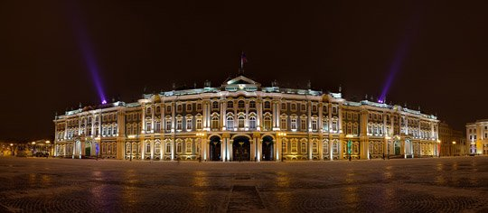
Из истории создания музея
Эрмитаж возник в 1764 году как частное собрание Екатерины II, после того как она приобрела у берлинского коммерсанта И.Гоцковского коллекцию из работ голландских и фламандских художников.
Главный вход с Дворцовой площади через арки Зимнего дворца.

Slide 3
Происхождение названия музея
Поначалу большинство картин размещалось в тихих и уединённых апартаментах дворца, получивших французское название «Эрмитаж» от фр. ermitage — место уединения, келья, приют отшельника, затворничество.

Slide 5
Эрмитаж в цифрах
Экскурсия по Эрмитажу займет не менее 4х часов.
Просто обойти всю экспозицию, то пройдёте пешком около 20 км.
Коллекция в 3 млн. экспонатов отражает развитие человеческой цивилизации от эпохи Древнего Египта до культуры 20 века в Европе.
Особенно знаменита и наиболее известная часть коллекции – это картинная галерея.

Slide 6
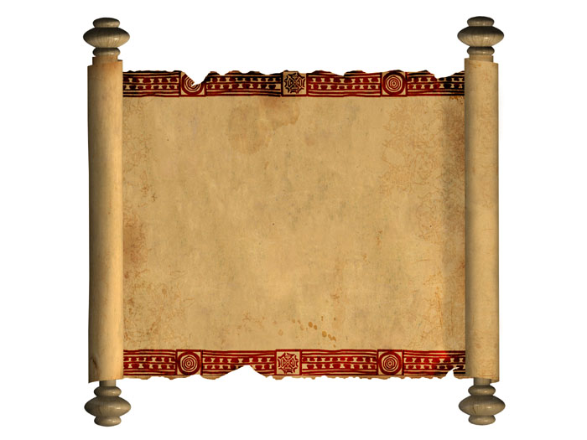
Экспонаты Эрмитажа
Живопись. Картинная галерея
Итальянская живопись XIII—XVIII веков
Старонидерландская живопись XV—XVI веков
Испанская живопись XV — начала XVIII века
Фламандская живопись XVII—XVIII веков
Голландская живопись XVII—XVII веков
Английская живопись XVI—XIX веков
Французская живопись XV—XVIII веков
Французская живопись XIX—XX веков

Slide 7
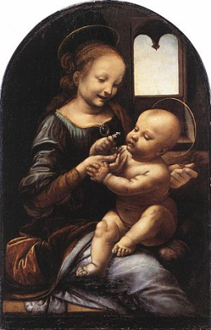
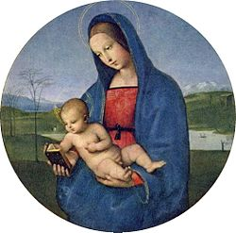
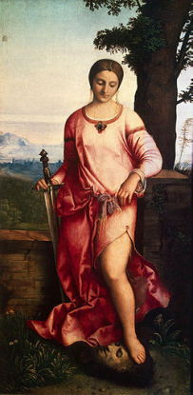
Итальянская живопись XIII—XVIII веков
Джорджоне
«Юдифь»
ок. 1504
Рафаэль Санти
«Мадонна Конестабиле»
1502—04
Леонардо да Винчи
«Мадонна Бенуа»
1478—1480

Slide 8
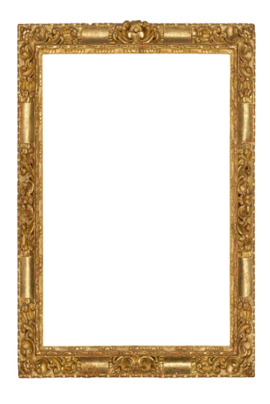
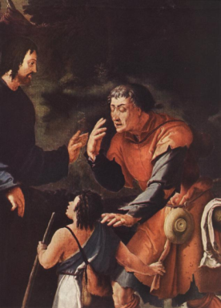
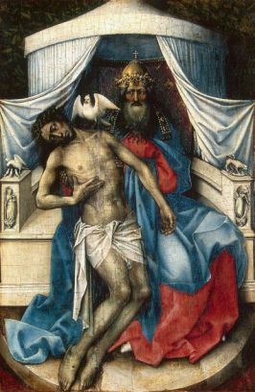
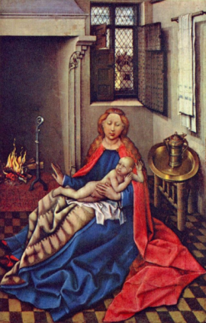
Старонидерландская живопись XV—XVI веков
Правая створка диптиха
Робера Кампена
Лукас ван Лейден
«Исцеление иерихонского слепца»
Левая створка диптиха
Робера Кампена

Slide 9
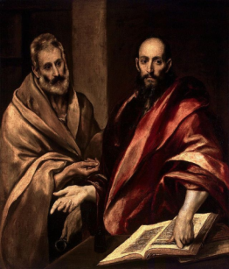
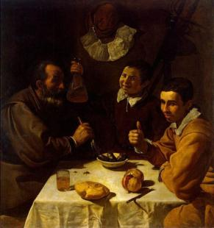
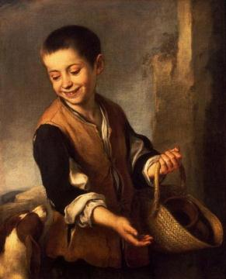
Испанская живопись XV — начала XVIII века
Бартоломе Эстебан Мурильо
«Мальчик с собакой»
Эль Греко
«Апостолы Пётр и Павел»
Диего Веласкес
«Завтрак»

Slide 10
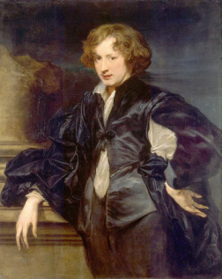
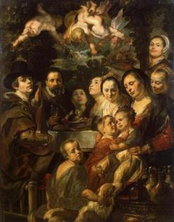
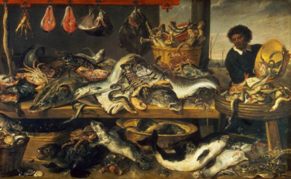
Фламандская живопись XVII—XVIII веков
Антонис Ван Дейк
Автопортрет
Якоб Йорданс
Автопортрет с родителями,
братьями и сестрами
Франс Снейдерс
«Рыбная лавка»

Slide 11
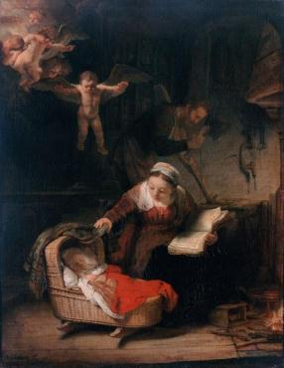
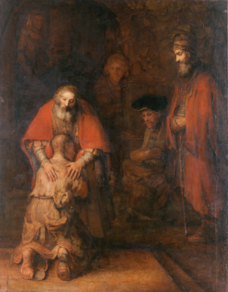
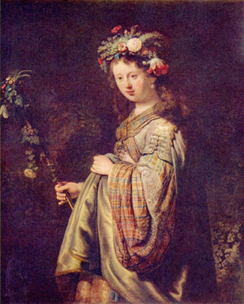
Голландская живопись XVII—XVIII веков
Рембрандт
«Саския в образе Флоры»
Рембрандт
«Возвращение блудного сына»
Рембрандт
«Святое семейство»

Slide 12
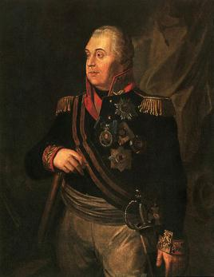
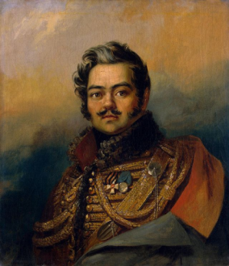
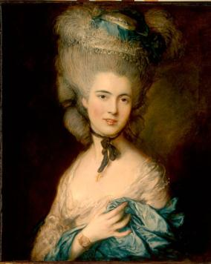
Английская живопись XVI—XIX веков
Томас Гейнсборо
«Портрет дамы в голубом»
Джордж Доу
«Портрет
Дениса Давыдова»
Джордж Доу
«Портрет
Михаила Кутузова»

Slide 13
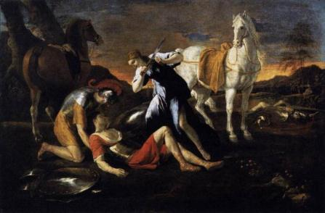
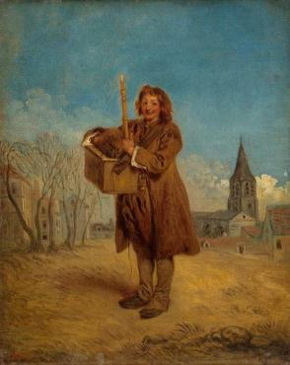
Французская живопись XV—XVIII веков
Антуан Ватто
«Савояр с сурком»
Никола Пуссен
«Танкред и Эрминия»

Slide 14
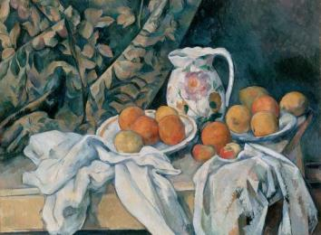
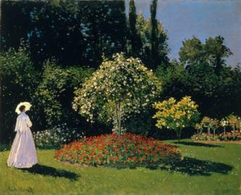
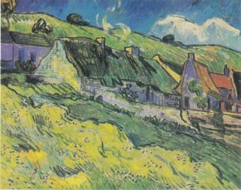
Французская живопись XIX—XX веков
Клод Моне
«Дама в саду»
Винсент Ван Гог
«Хижины»
Поль Сезанн
«Натюрморт
с драпировкой»

Slide 15
Спасибо за внимание!

